Slide 1
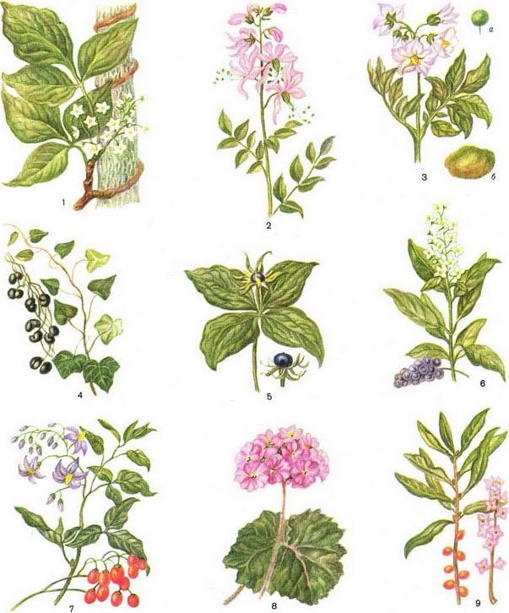
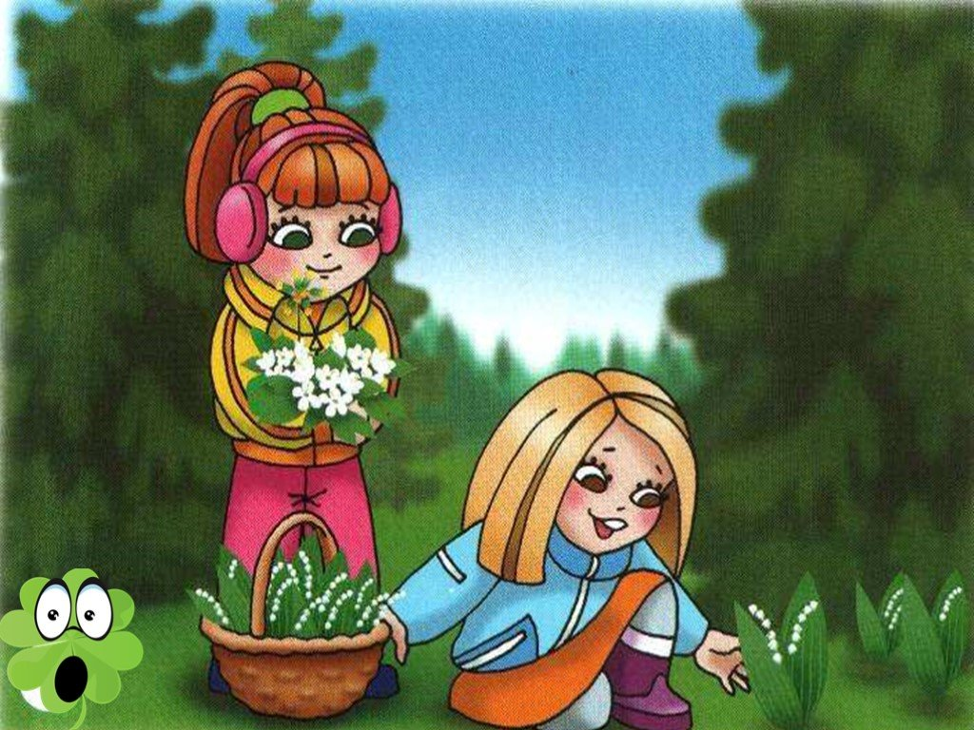
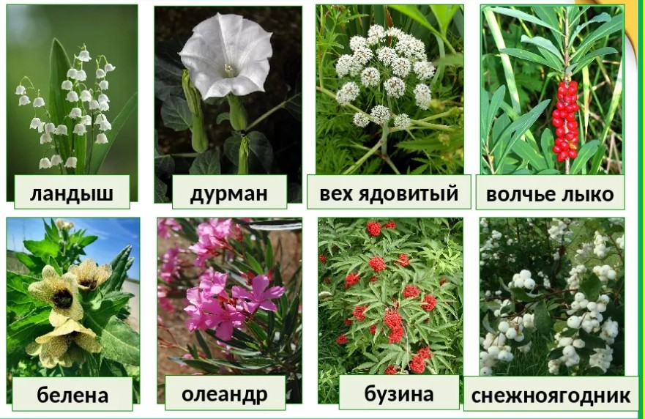
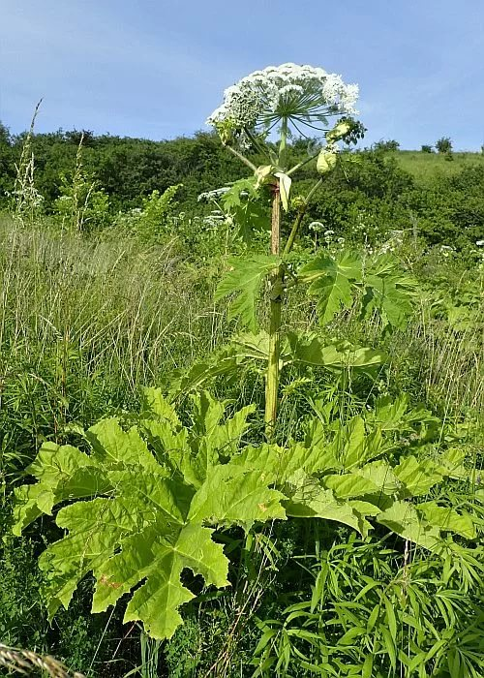
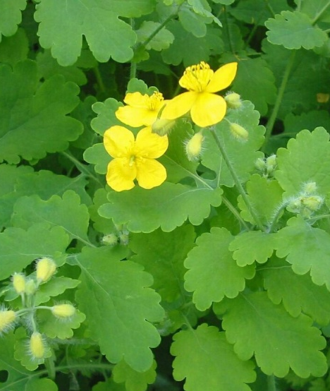
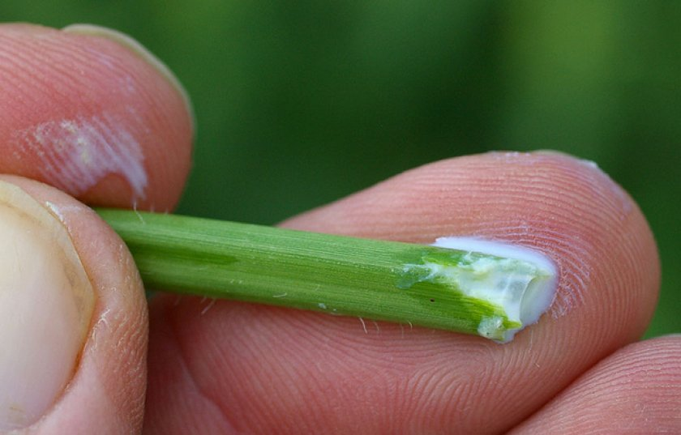
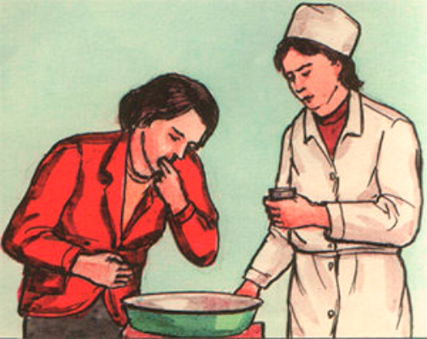
Ядовитые растения - это растения, вырабатывающие и накапливающие в процессе жизнедеятельности яды, вызывающие отравления животных и человека. В мировой флоре известно более 10 тыс. видов ядовитых растений. Растут они, главным образом, в тропиках и субтропиках, но много их и в странах умеренного и холодного климата. В России их около 400 видов.
Ядовитые растения рядом с нами
Растения, содержащие алкалоиды, поражают центральную нервную систему, отрицательно влияют на работу сердца, желудка, почек и печени:
Белена черная
Аконит джунгарский
Дурман обыкновенный
Красавка обыкновенная, или Белладонна
Опийные сорта мака
Растения, содержащие сердечные гликозиды вызывают поражение сердечно-сосудистой системы и, одновременно, действуют на желудочно-кишечный тракт и центральную нервную систему:
Ландыш майский
Наперстянка пурпуровая
Волчье лыко
Классификация
ядовитых растений
Растения, содержащие органические кислоты при попадании в желудок вызывают поражение желудочно-кишечного тракта, одновременно действуют на центральную нервную и сердечно-сосудистую системы:
Вороний глаз
Растения, содержащие эфирные масла, вызывают поражение кожи и слизистых оболочек, при проглатывании - поражение желудочно-кишечного тракта:
Лютик едкий
Борщевик
Чистотел
Причины отравлений:
Случайное употребление ядовитых растений
Преднамеренное отравление
Употребление продуктов с примесью ядовитых трав
Кожный контакт с соком растений (ожоги)
Группа риска: дети, люди, использующие рецепты народной медицины, работники фармацевтических предприятий.
Надо помнить!
Нельзя употреблять в пищу все подряд растения - многие из них ядовиты.
Использовать только те растения, которые вы знаете.
Исключите самолечение с помощью средств народной медицины, содержащих опасные травы.
Сок молочного цвета говорит о том, что растение ядовито (исключение составляет одуванчик).
борщевик
Признаки отравления:
Головная боль
Шум в ушах
Головокружение
Рвота
Расстройство кишечника
Редкий пульс
Сужение зрачков
Отек слизистой оболочки языка, губ, гортани
Затрудненное дыхание
В тяжелых случаях - судороги
чистотел
Первая помощь при отравлении:
Нельзя поддаваться панике
Действовать быстро и решительно
Вызвать рвоту и промыть желудок:
выпить несколько стаканов теплой воды с добавлением в каждый 1-2 ч.л. соли
вызвать рвоту, надавив двумя пальцами на корень языка
повторить несколько раз процедуру до появления воды
После контакта с кожными ядами пораженный участок промыть большим количеством чистой воды, прикрыть тканью для предотвращения попадания прямых солнечных лучей.
Вывод: чтобы предотвратить неприятные последствия отравления, необходимо внимательно изучать информацию о растениях и стараться не контактировать с малознакомыми.
При появлении симптомов отравления после принятия в пищу растения, необходимо срочно оказать первую помощь пострадавшему и вызвать скорую помощь.
Будьте аккуратны, берегите себя!
Список литературы:
1. Домашняя аптека.- М.: Эксмо-Пресс, 2001. 226 с.
2. Журба О.В., Дмитриев М.Я. Лекарственные, ядовитые и вредные растения. - М.: КолосС, 2006, 268 с.
3. Мазнев Н.И. Лечение ядовитыми растениями: чистотел, морозник и другие. - М. : Цитадель - Трейд, 2003, 178 с.
4.Ботаника. Энциклопедия «Все растения мира»: Пер. с англ. (ред. Григорьев Д. и др.) — Könemann, 2006 (русское издание)
Подготовил Темиров Нодирбек Баходир угли, студент 102 группы фармацевтического факультета
ФГБОУ ВО Тверской ГМУ Минздрава РФ

